Slide 1
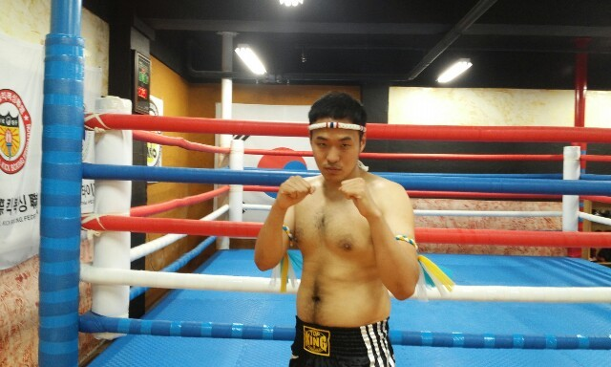
성명 : 최태섭
소속 : 세종동양체육관
지도 : 최순묵 관장
(010-9081-3585)
학교 : 고려대학교 4년
생일 : 1989/08/07
나이 : 25세
신장 : 184cm
체중 : 90kg
체급 : 남자 헤비급
(80~90kg)
전적 : 6전 3승 3패
특기 : 로우킥

Slide 2
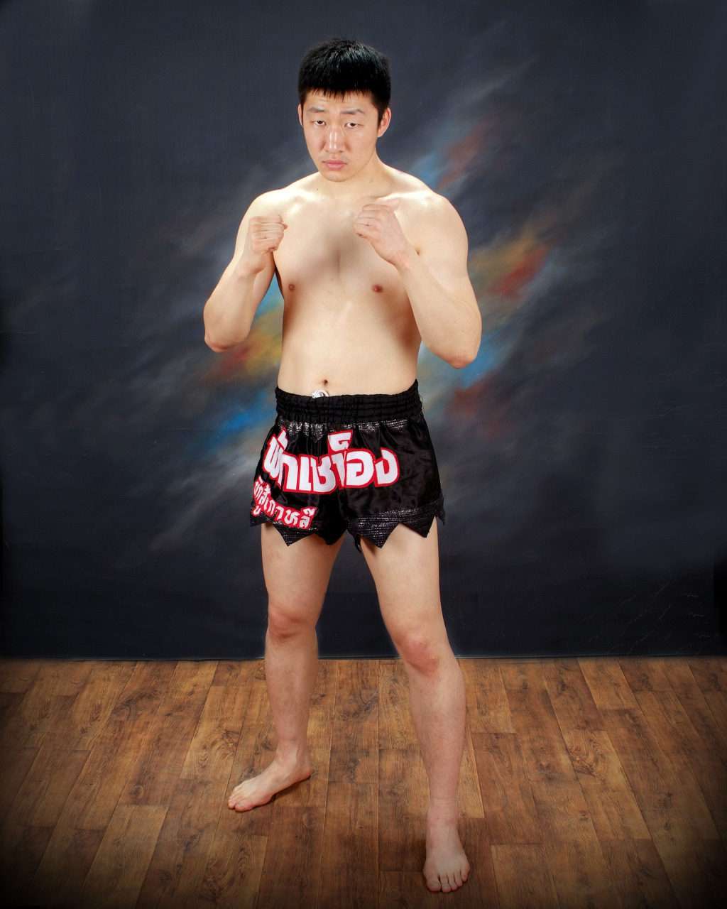
성명 : 안재영
소속 : 서울 정진체육관
지도 : 박재경 관장
(010-4733-6906)
나이 : 25세
신장 :
체중 : 81kg
체급 : 남자 헤비급 (80~90kg)
전적 : 20전 19승 1패
특이사항
- 운동경력 5년
- 와코 국가대표
- 무도아시안게임 80KG 금메달 아시아 챔피언
- KBC 코리아 그랑프리 80KG 챔피언

Slide 3
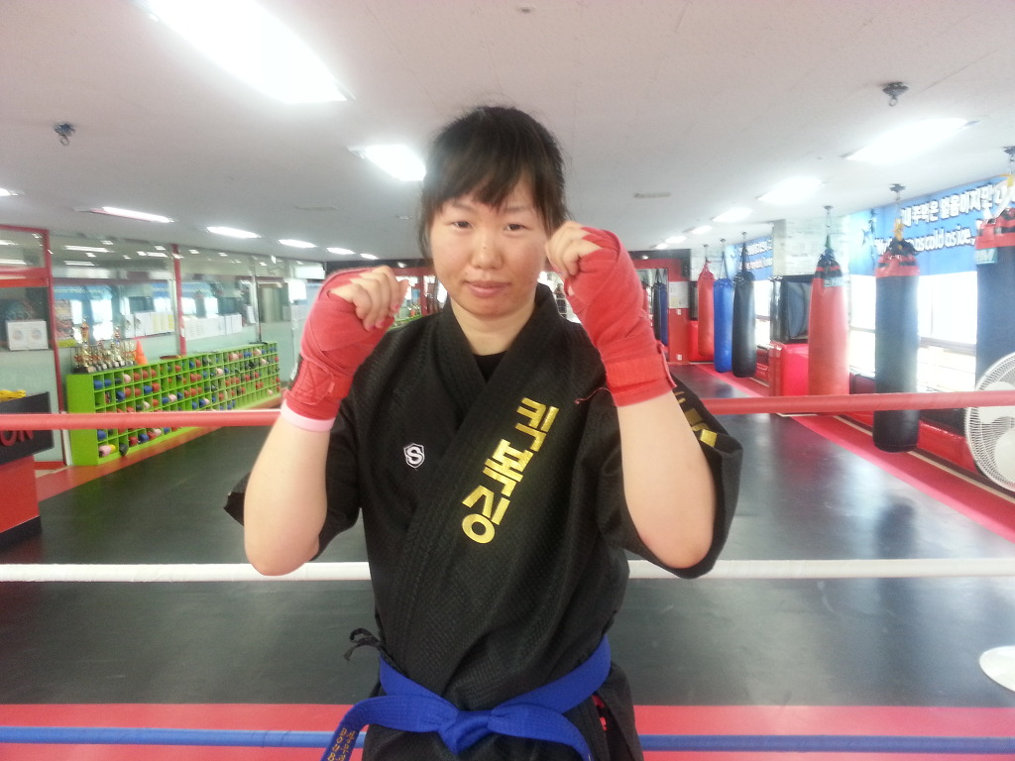
성명 : 오선화
소속 : 남양주 상무관
지도 : 송인의 관장
(010-8882-6297
031-574-7418)
생일 : 1981년 1월 12일
나이 : 33세
신장 : 170cm
체중 : 61kg
체급 : 여자 무제한급
(+61kg)
전적 : 무

Slide 4
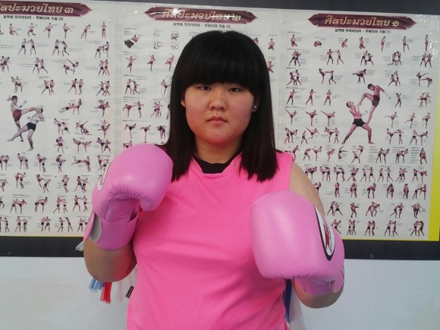
성명 : 차예진
소속 : 포천 파이트짐
지도 : 신영철 관장
(010-9222-5302)
나이 : 17세 / 고1
신장 : 165cm
체중 : 90kg
체급 : 여자 무제한급
(+61kg)
전적 : 1전 1승 (TKO승)

